Slide 1
激素

Slide 2
概述
激素的合成与分泌
重要激素举例
激素的作用机制研究
激素分泌的调节
植物激素
昆虫激素

Slide 3
1 概述
1.1 定义
激素（hormone 荷尔蒙）,希腊文原意为〝奋起运动〞，它对肌体的代谢、生长、发育和繁殖等起重要的调节作用。
自从出现激素一词后，新的激素又不断地被发现，人们对激素的认识还在不断地加深、扩大。
激素（hormone）是生物体内特殊的腺体或组织产生的，直接分泌到体液中，通过体液运送到特定的部位，从而引起特殊激动效应(调节控制各种物质代谢或生理功能)的一群微量的有机化合物。
Notes:
Bella: "Are you going to tell me how you stopped the van?"
Edward:"No...umm...I had an adrenaline rush...it's very common...you can google it“
A sudden burst of energy from an increase of the hormone Adrenaline,usually occurs during a stressful event. sometimes causes feats of abnormal strength. Most likely to be Googled by millions of fangirls after seeing Twilight
An adrenaline rush is the fight or flight response of the adrenal gland, in which it releases adrenaline (epinephrine). When releasing adrenaline, one's body releases dopamine which can act as a natural pain killer. An adrenaline rush causes the muscles to perform respiration at an increased rate improving strength. It also works with the nervous system to interpret impulses that trigger selective glands.

Slide 4
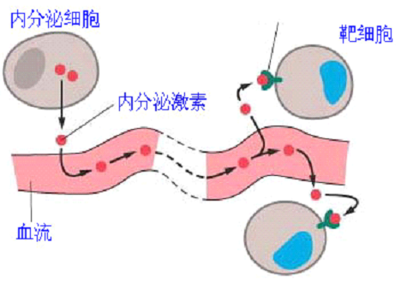

Slide 5
1.2 激素的化学本质
激素按其化学本质可分为三类：
含氮激素
固醇类激素
脂肪酸衍生物激素
Notes:
脑白金的主要成份是褪黑素，英文名称Melatonnin。为什么叫褪黑素呢？因为它可以使青蛙等两栖动物的皮肤褪色，对哺乳动物则没有此功能。松果体对光线很敏感，白天褪黑素分泌减少，晚上增多。与其他不同的是，脑白金除了褪黑素胶囊之外，还搭配了一瓶山楂、茯苓、低聚糖（低聚异麦芽糖）口服液。主要成份为低聚糖，也就是异型麦芽糖。这个东西可以促进肠道中双歧杆菌的生长。双歧杆菌是一种有益菌群。

Slide 6
1） 含氮激素
（1）胺类激素：儿茶酚胺（肾上腺素、去甲肾上腺素、多巴胺、褪黑素）
（2）a.a衍生物类激素：甲状腺素（T₄）、三碘甲状腺原氨酸（T₃）
（3）肽类激素：抗利尿素、促黑色细胞素（MSH）
（4）蛋白质类激素：生长激素、胰岛素、 促卵泡激素（FSH）、黄体生成素（LH）
Notes:
邻苯二酚
他一开始试图说服bella是因为撞到了头看花了眼，后来bella不信，他就不告诉bella真相，让她“享受失望”（也就是说他不会告诉她），后来又骗bella说他当时是肾上腺素突然增多才有力气推开车，但bella也不信。 他自始至终都没有骗过bella，bella始终不认为他说了实话。
ARA(AA)学名二十碳四烯酸，又名花生四烯酸，属Omega6族长链多元不饱和脂肪酸。在幼儿时期ARA属于必需脂肪酸,但是在婴幼儿期，宝贝体内合成ARA的能力较低，因此对于正处于体格发育黄金期的宝贝来说，在食物中提供一定的ARA，会更有利于其体格的发育。ARA的缺乏对于人体组织器官的发育,尤其是大脑和神经系统发育可能产生严重不良影响。成长后人体能由必需脂肪酸亚油酸、亚麻酸转化而成,因此属于半必需脂肪酸。
医学研究证明，使用DHA和ARA配方奶粉的婴幼儿组和普通奶粉的婴幼儿组相比 ，前者智力指数高出7分。

Slide 7
★垂体和下丘脑分泌的激素都是含氮激素（蛋白类、多肽类）
★甲状腺、甲状旁腺、肾上腺髓质、胰岛、肠黏膜、胃黏膜等分泌的激素也是含氮激素。
★含氮激素一般与细胞膜膜受体结合，诱导生成第二信使，将信号转导入细胞内。

Slide 8
2） 固醇类激素（甾醇类激素）
甾体激素包括肾上腺皮质、性腺、胎盘等分泌的激素。
★甾体激素一般直接通过细胞膜进入细胞，与细胞质内受体结合，然后进入细胞核发挥作用。
Notes:
迈克·泰森（Michael Gerard Tyson，1966年6月30日－），生于美国纽约市，曾是一位职业拳击手，曾获世界重量级冠军，被认为是世界上最好的重量级拳击手之一。在其全盛时期，他以毁灭性的风格多次击败了著名的对手，一度是最具威胁性的拳击手之一。
体内雄激素水平高也有一个副作用，在雄激素的“化学影响”下，情绪比较难控制，表现为容易表露出攻击性，脾气容易暴燥。著名的拳王泰森就是典型的代表。

Slide 9
3）脂肪酸衍生物激素
主要是前列腺素（PG）
Notes:
花生四烯酸，是全顺式-5，8，11，14-二十碳四烯酸，化学式如下：CH3(CH2)4(CH=CH-CH2)4(CH2)2COOH，属于不饱和脂肪酸，其中含有四个碳-碳双键，一个碳-氧双键，为高级不饱和脂肪酸。广泛分布于动物界，少量存在于某个种的甘油酯中，也能在甘油磷脂类中找到。与亚油酸、亚麻酸一起被称为必需脂肪酸（essentialfatty acid）。推断它是前列腺素生物合成的起始物之一。药理作用：具有兴奋子宫的作用。能延长大鼠妊娠。对胃酸的分泌有抑制活性。 AA在血液、肝脏、肌肉和其他器官系统中作为磷脂结合的结构脂类起重要作用。此外，AA是许多循环二十烷酸衍生物的生物活性物质，如前列腺素E2(PGE2)、前列腺环素（PGI2）、血栓烷素A2(TXA2)和白细胞三烯和C4(LTC4)的直接前体。 安定, 抗消化性溃疡及胃肠功能障碍, 作用于子宫 。花生四烯酸是人体大脑和视神经发育的重要物质，对提高智力和增强视敏度具有重要作用。 花生四烯酸具有酯化胆固醇、增加血管弹性、降低血液粘度，调节血细胞功能等一系列生理活性。 花生四烯酸对预防心血管疾病、糖尿病和肿瘤等具有重要功效。
高纯度的花生四烯酸是合成前列腺素（prostaglandins），血栓烷素（thromboxanes）和白细胞三烯（leukotrienes）等二十碳衍生物的直接前体，这些生物活性物质对人体心血管系统及免疫系统具有十分重要的作用。即ARA 前列腺素的前体。
DHA DHA，二十二碳六烯酸，俗称脑黄金，是一种对人体非常重要的多不饱和脂肪酸，属于Omega-3不饱和脂肪酸家族中的重要成员。DHA是神经系统细胞生长及维持的一种主要元素，是大脑和视网膜的重要构成成分，在人体大脑皮层中含量高达20%，在眼睛视网膜中所占比例最大，约占50%，因此，对胎婴儿智力和视力发育至关重要。

Slide 10
3 重要激素举例
3.1 氨基酸衍生物激素
3.2 重要多肽类激素
3.3 重要固醇类激素
3.4 脂肪族激素

Slide 11
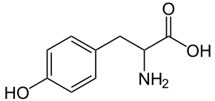
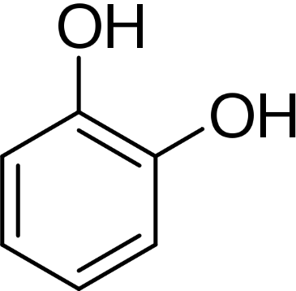
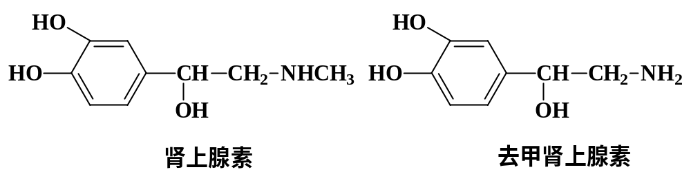
3.1 氨基酸衍生物激素
3.1.1 肾上腺素
Tyr
酪氨酸衍生物
肾上腺素：由肾上腺髓质分泌
儿茶酚
肾上腺素与去甲肾上腺素的结构

Slide 12
生物合成
CO₂
羟化
羟化
Tyr
正肾上腺素（去甲肾上腺素）
Tyr羟化酶
+ CH₃（由Met供给）
肾上腺素

Slide 13


生理功能
① 肾上腺素主要促使肝糖原分解，使血糖增加 。
② 肾上腺素可使血管收缩；并能刺激心脏，使心肌收缩力增加，心跳加快，所以使血压升高；去甲肾上腺素使除冠状动脉的全身小动脉收缩，从而升高血压。
adrenaline rush
肾上腺素激动症
I had an adrenaline rush...it‘s very common...you can google it.
Are you going to tell me how you stopped the van?

Slide 14
3.1.2 甲状腺素
Tyr
甲状腺分泌
酪氨酸衍生物
甲状腺素（T₄）
三碘甲腺原氨酸（T₃）

Slide 15
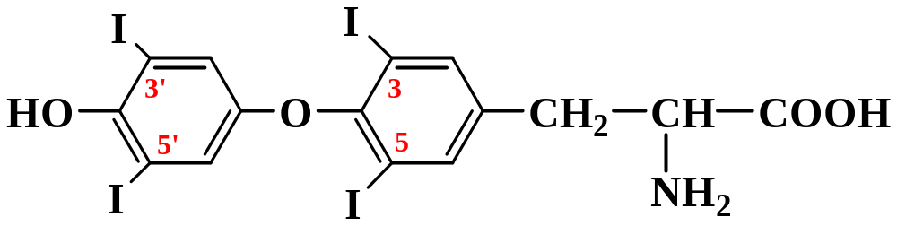
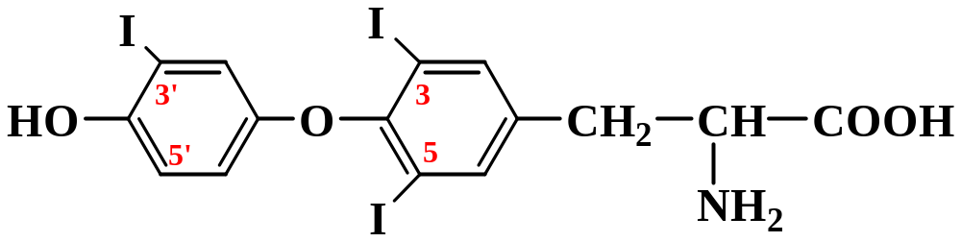
结构
甲状腺素（3,5,3´,5´-四碘甲腺原氨酸，简称T₄）。
三碘甲腺原氨酸（3,5,3´-三碘甲腺原氨酸，简称T₃）

Slide 16
生物合成
+活性碘
+活性碘
Tyr
一碘Tyr
3,5-二碘Tyr
二分子二碘Tyr作用形成甲状腺素（T₄）
T₄脱碘产生T₃
T₃
一碘Tyr和二碘Tyr连接而成

Slide 17
关于生物合成的二个问题
① 活性碘：
胃肠道
H₂O₂
食物碘
I⁻
活性碘（I₂）
还原
甲状腺过氧化物酶
② 碘化反应并不发生在游离Tyr，而是在甲状腺
球蛋白分子中的Tyr残基。

Slide 18
生理功能
甲状腺素没有特异的靶细胞，它的生理作用很广泛，几乎遍及全身各组织，它的主要生理功能有两方面：
① 促进体内各物质的代谢，增加代谢率；另外增加耗氧量和产热量。
② 维持机体的正常生长发育。
Notes:
克汀病

Slide 19
甲状腺素的分泌量维持在一定水平，甲状腺机能亢进，甲状腺素分泌过多得甲亢。
甲状腺机能减退
① 发生在幼年得呆小病
② 发生在成年得粘液性水肿
还有一种由于食物中长期缺碘引起地方性甲状腺肿
甲状腺激素的分泌受腺垂体分泌的促甲状腺激素的调节。

Slide 20
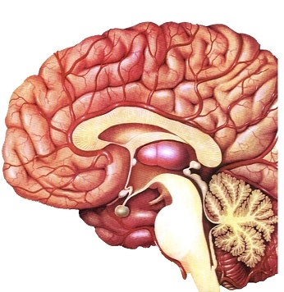
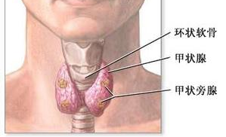
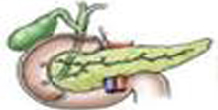
3.2 重要多肽类激素
1）垂体前叶激素
2）垂体中叶激素
3）垂体后叶激素
4）下丘脑激素
5）脑肽
6）胰岛及甲状旁腺等的激素
7）胃肠粘膜、胸腺、肾脏、胎盘产生的激素

Slide 21
1）垂体前叶激素
在内分泌系统中起主导作用。直接受下丘脑分泌的物质刺激，并受神经控制。
生长激素（GH）、催乳激素（LTH）
促甲状腺素（TSH）、促卵泡激素（FSH）、黄体生成素（LH）
促肾上腺皮质激素（ACTH）
脂肪酸释放激素（LPH）

Slide 22
① 生长激素（GH）和催乳激素（LTH）
生长激素：
不同来源的GH，Mr不同，Mr 2万～5万，结构差异较
大。如人的GH Mr 21000由191个氨基酸组成，是一条
肽链的蛋白质。牛的GH Mr 46000，由396个氨基酸组成。
不同种属来源的GH结构不同，但有一部分序列是相同
的，这相同的序列与生物功能有关。
催乳激素（LTH）：
一条肽链的蛋白质，人的LTH约由200个氨基酸组成。
催乳激素中有一段氨基酸序列与生长激素相似

Slide 23
功能：
GH的生理功能：
功能很广泛，可直接作用于全身的组织细胞，
主要功能是促进骨和软骨的生长，此外促进RNA的合成，从而促进蛋白质的合成。
LTH的生理功能：
刺激乳腺分泌乳汁，还能刺激黄体分泌孕酮。

Slide 24
②
促甲状腺素（TSH）
: 促激素
促卵泡激素（FSH）
促激素、促性腺激素
黄体生成素（LH）
化学本质：
都是糖蛋白。
都由两条多肽链组成，分别称为α－链，β－链
（每条多肽链都含有糖）。比较短的一条是α－链，
较长的一条是β链。也称α－亚基，β－亚基。
这三种激素α－链结构很相似，不同的在β－链。
推测不同激素特有的生理活性是由β－链决定的。

Slide 25
功能：
促甲状腺激素：靶腺是甲状腺，促使甲状腺发育以及
分泌甲状腺激素，从而影响全身代谢。
促卵泡激素和黄体生成素作用的靶是卵巢、睾丸。
雌性：促卵泡成熟、排卵和分泌雌激素。
雄性：刺激睾丸发育，产生精子。
促黄体生成素：又称促间质细胞激素
雌性：刺激卵巢间质细胞排卵，生成黄体和分 泌黄体激素。
雄性：刺激睾丸间质细胞发育，分泌雄性激素

Slide 26
③ 促肾上腺皮质激素（ACTH）
结构：
ACTH是39个氨基酸组成的多肽，有种属差异。
生理功能：
促使肾上腺皮质发育和促使肾上腺皮质分泌激素。

Slide 27
④ 脂肪酸释放激素（lipotropic hormones，LPH）
β-脂肪酸释放激素（β-LPH）：由91个氨基酸组成的蛋白质
γ-脂肪酸释放激素（γ-LPH）：由58个氨基酸组成的蛋白质
功能：促使脂肪水解，释放出脂肪酸。
ACTH族激素和β-LPH族激素很可能来源于同一个前体（ACTH-β-LPH前体）。

Slide 28
2）垂体中叶激素
促黑素细胞激素（MSH）
结构
α-MSH和β-MSH，均为肽类化合物。α-MSH是13肽，没有
种属差异。 β-MSH有种属差异，人的β-MSH是22肽，牛、羊的β-MSH是18肽。
功能
受下丘脑分泌的促黑色素细胞激素释放因子（MRF），
促黑色素细胞激素释放抑制因子（MRIF）控制；
促使皮肤黑色细胞分泌黑色素，使皮肤颜色加深。

Slide 29
3）垂体后叶激素
催产素、升压素（加压素）
结构：
催产素（oxytocin）和升压素（也称加压素vasopressin）是含S-S键的9肽。

Slide 30
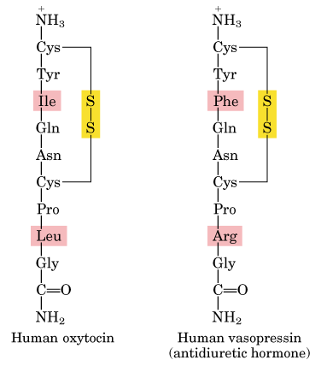
催产素有种属差异，升压素无种属差异。
这两种激素肽链骨架相似，都为含二硫键的二十元环，差别在第3位和第8位氨基酸不相同。

Slide 31
功能：
催产素：使子宫平滑肌收缩，用于催产，还可使乳腺平滑肌收缩，排出乳汁。
升压素：使毛细血管收缩，增加血压；并有减少排尿的作用，即抗利尿作用，所以升压素也称抗利尿激素。
Notes:
脑垂体位于脑下方，大如豌豆，形状也像一颗豌豆，分泌的激素既直接作用于人体，也激发其他腺体产生激素，或调整其他腺体的激素产量，间接作用于各种组织。例如，有一种脑垂体激素(生长激素)促使儿童的骨骼和软组织生长；另一种激素(促甲状腺激素)通过刺激甲状腺来调整新陈代谢；刺激卵泡素、黄体化激素、催乳激素等，有助于决定性征和控制生育；促肾上腺皮质激素使肾上腺释放多种维持生命所必需的激素。
尽管脑垂体如此重要，根据内分泌学家的新近研究结果，脑垂体却非腺体的总指挥，本身受下丘脑控制。下丘脑是脑的一部分，位于脑垂体的上方，借助神经脉冲获得有关身体的大量信息；感到有需要时，就分泌称为释放因子和抑制因子的化学物质。这些物质缓慢地传到脑垂体，或刺激脑垂体释放所储藏的激素，或抑制脑垂体释放激素，从而控制身体的生长和发育，调整多项人体功能。下丘脑对脑垂体的监控作用，证明神经系统
与内分泌系统为保持身体功能正常，配合得多么紧密。

Slide 32
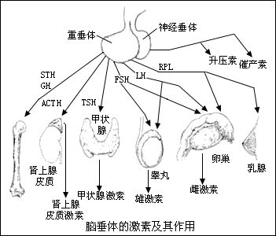

总结：垂体很小，但分泌的激素很多，这些激素的分泌受下丘脑的控制。

Slide 33
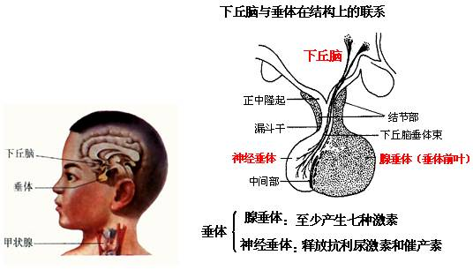
4）下丘脑激素
释放因子/抑制因子
促激素
激素
下丘脑
腺垂体
腺体
靶细胞
神经冲动
催产素
神经垂体
升压素
Notes:
①下丘脑-腺垂体系统是神经、体液性联系，即指下丘脑促垂体区的肽能神经元通过所分泌的肽类神经激素(释放激素和释放抑制激素)，经垂体门脉系统转运到腺垂体，调节相应的腺垂体激素的分泌;②下丘脑-神经垂体系统。有直接神经联系，下丘脑视上核和室旁核的神经内分泌细胞所分泌的肽类神经激素可以通过轴浆流动方式，经轴突直接到达神经垂体,并贮存于此。
神经垂体不含腺体细胞，不能合成激素。所谓的神经垂体激素是指在下丘脑视上核、室旁核产生而贮存于神经垂体的升压素（抗利尿激素）与催产素，在适宜的刺激作用下，这两种激素由神经垂体释放进入血液循环。经研究证明由神经垂体释放的催产素和升压素是在下丘脑合成的，下丘脑的视上核与室旁核均能产生催产素与升压素，但视上核以合成升压素为主，而室旁核以催产素为主。这两种激素都是在下丘脑先合成激素原，并与同时合成的神经垂体激素的运载蛋白形成复合物。这种激素运载蛋白复合物被包在小颗粒状的囊泡里，沿下丘脑-垂体束的无髓神经纤维的轴浆移动到神经末梢，贮存在神经垂体。在受到适宜刺激时由神经垂体释放出来透过毛细血管进入血液中。因此可以把下丘脑的视上核、室旁核和神经垂体一起看作是一个完整的分泌单位。
有些内分泌腺本身直接或间接地受到神经系统的调节，在这种情况下，体液调节是神经调节的一个传出环节，是反射传出道路的延伸。这种情况可称为神经-体液调节。

Slide 34
下丘脑至少分泌10种激素，这10种激素的化学本质都属肽类，而且是Mr较小的多肽。
释放因子 (RF)
释放抑制因子 (RIF)
生长激素释放因子
生长激素释放抑制因子（somatostatin）
催乳激素释放因子
催乳激素释放抑制因子
促甲状腺激素释放因子
促卵泡激素释放因子
黄体生成素释放因子
促肾上腺皮质激素释放因子
促黑激素释放因子
促黑激素释放抑制因子

Slide 35
5）脑肽
1975年有人从猪脑中分离出两种具有吗啡活性的肽:
Met-脑啡肽: H₃⁺N-Tyr-Gly-Gly-phe-Met-COO⁻
Leu-脑啡肽: H₃⁺N-Tyr-Gly-Gly-phe-Leu-COO⁻
功能：镇痛

Slide 36
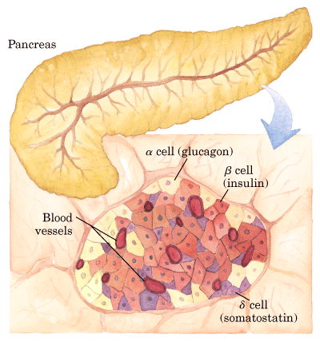
6）胰岛及甲状旁腺等的激素
（1）胰岛素（insulin）：
由胰岛β-细胞分泌

Slide 37
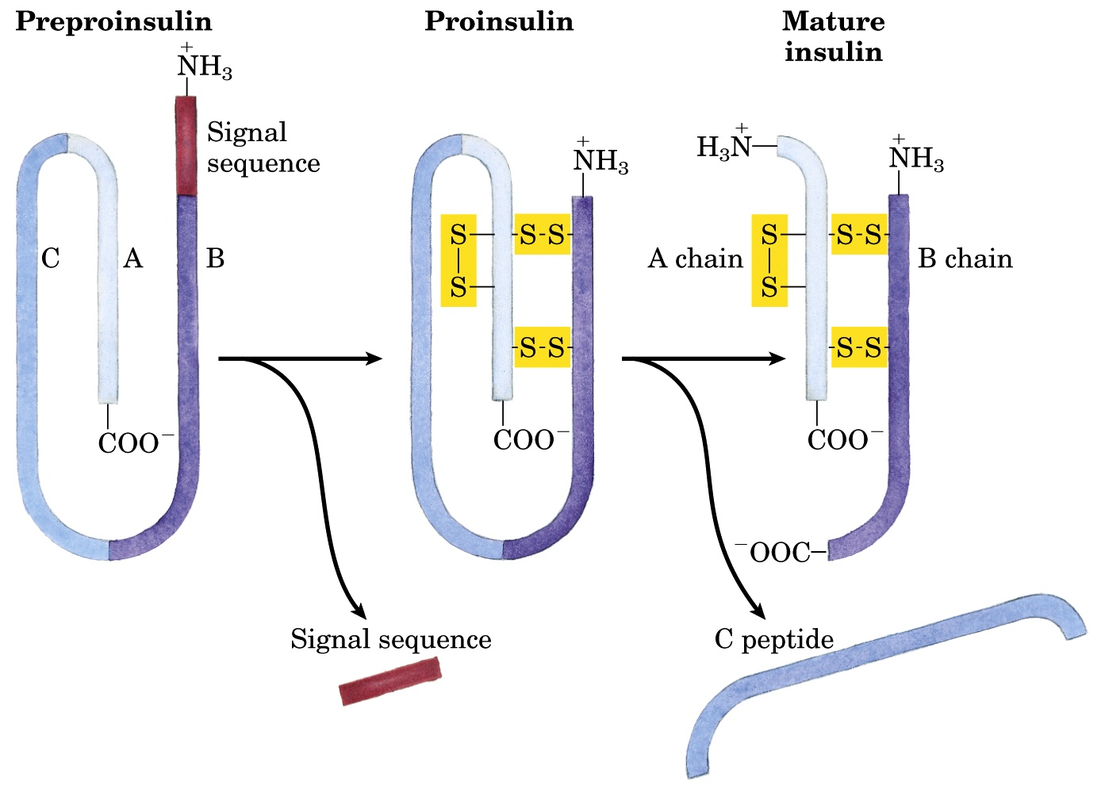
结构：
蛋白酶
肽酶
N端疏水信号肽
富含Gly和Glu的C-peptide

Slide 38
功能：
① 促进糖原的生物合成以及葡萄糖的氧化， 降低血糖。
糖原
葡萄糖
CO₂ + H₂O
Insulin
② 促进蛋白质及脂类的合成代谢。

Slide 39
（2）胰高血糖素（glucagon）
结构：29肽
功能：在许多方面与胰岛素相反。
① 主要促使肝糖原分解，使血糖↑
② 促使脂肪分解。

Slide 40
（3）甲状旁腺激素（PTH）
结构：蛋白质激素，有种属差异。
功能：靶器官是骨和肾脏
血钙↑，血磷↓。

Slide 41
（4）降钙素（CT）
结构：由32个氨基酸组成的多肽
功能：靶也是骨和肾脏
血钙↓ 血磷↓

Slide 42
甲状旁腺激素：血钙↑，血磷↓。
降血钙素：血钙↓，血磷↓。
1,25-二羟胆钙化醇：血钙↑，血磷↑。
（ 1，25-二羟维生素D3 ）

Slide 43
其它的肽和蛋白质激素：
肠胃道激素
绒毛膜促性腺激素：HCG用于检测受孕
胸腺素：控制幼儿T淋巴细胞的发育

Slide 44
4 激素的作用机制研究
含氮激素及前列腺素：细胞膜受体途径
激素作为第一信使与细胞膜受体结合，通过膜上的转导机制转化（G蛋白的结构变化或受体自身激酶活性的改变而引起 膜内侧效应蛋白的活化等）为胞内信使（第二信使）而起作用。
固醇类激素及甲状腺素：细胞内受体途径
激素进入靶细胞内，在靶细胞质或核内与专一的受体结合成激素-受体复合物而起作用。

Slide 45
4.1 膜受体通过腺苷酸环化酶作用途径
4.2 钙及肌醇三磷酸作用途径
4.3 受体的酪氨酸激酶途径
4.4 核内受体途径（固醇类激素受体调节基因表达水平）
4.5 激素门控离子通道的打开或关闭
4.6 细胞表面粘着受体从胞外基质到细胞骨架传递信息
4.7 胞质NO受体鸟苷酸环化酶

Slide 46
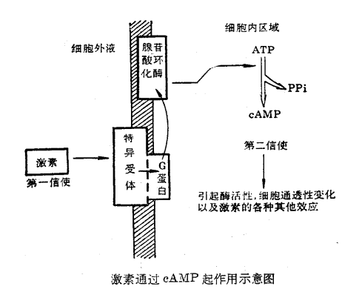
4.1 膜受体通过腺苷酸环化酶作用途径
这种作用反应速度快（几分钟），通过生成cAMP而立刻作用于机体组织。大部分含氮激素通过cAMP而起作用。
含氮激素与受体结合，引发结合在受体上的G蛋白生成Gs蛋白—GTP，Gs蛋白活化膜上的腺苷酸环化酶，腺苷酸环化酶催化ATP转化成cAMP。cAMP自由扩散到整个细胞，激活依赖cAMP的蛋白激酶（蛋白激酶A、PKA），蛋白激酶A催化一些蛋白质的Ser、Thr的羟基磷酸化，从而改变这些酶的活性，调节代谢。

Slide 47
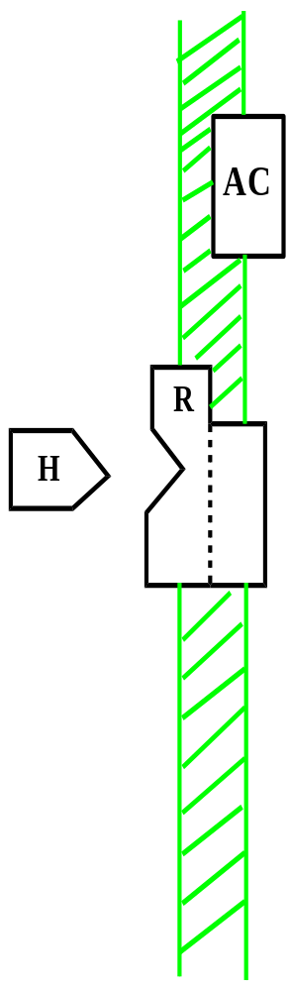
ATP
无活性的
蛋白激酶
酶或蛋白质
cAMP
Pi
蛋
白
质
磷
酸
化
酶
有活性的
蛋白激酶
磷酸酶
G
蛋
白
酶－
或蛋白质－
P
P
生理效应

Slide 48
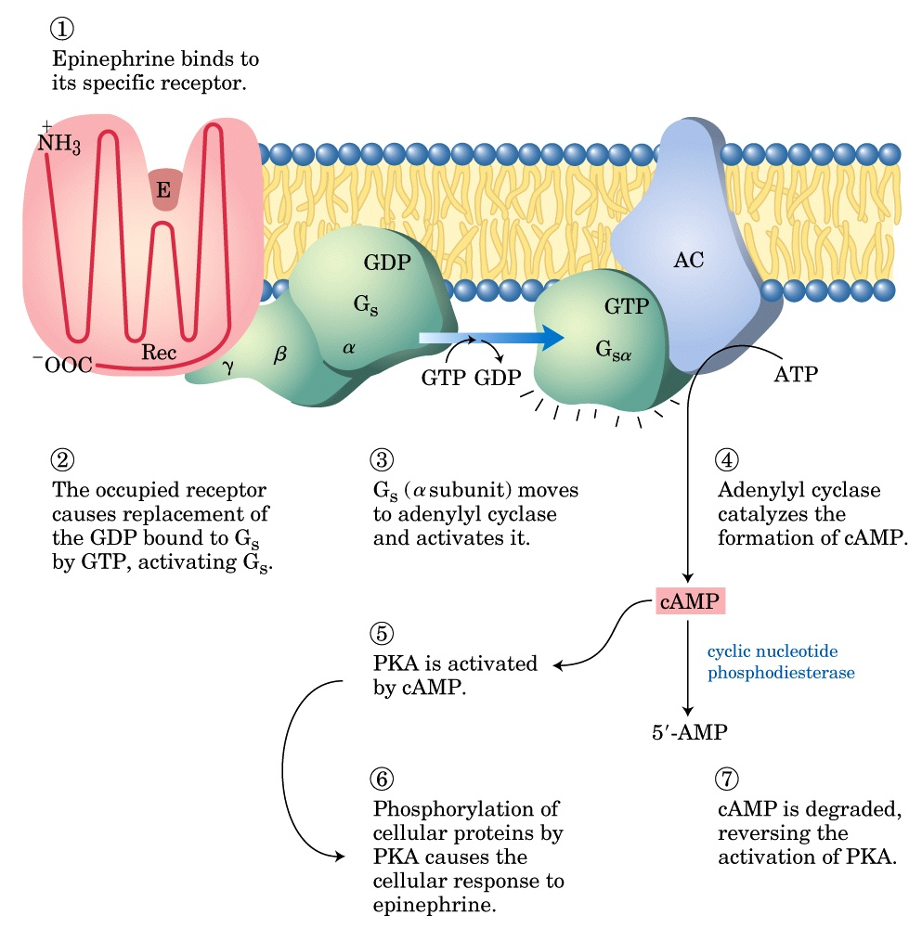

Slide 49
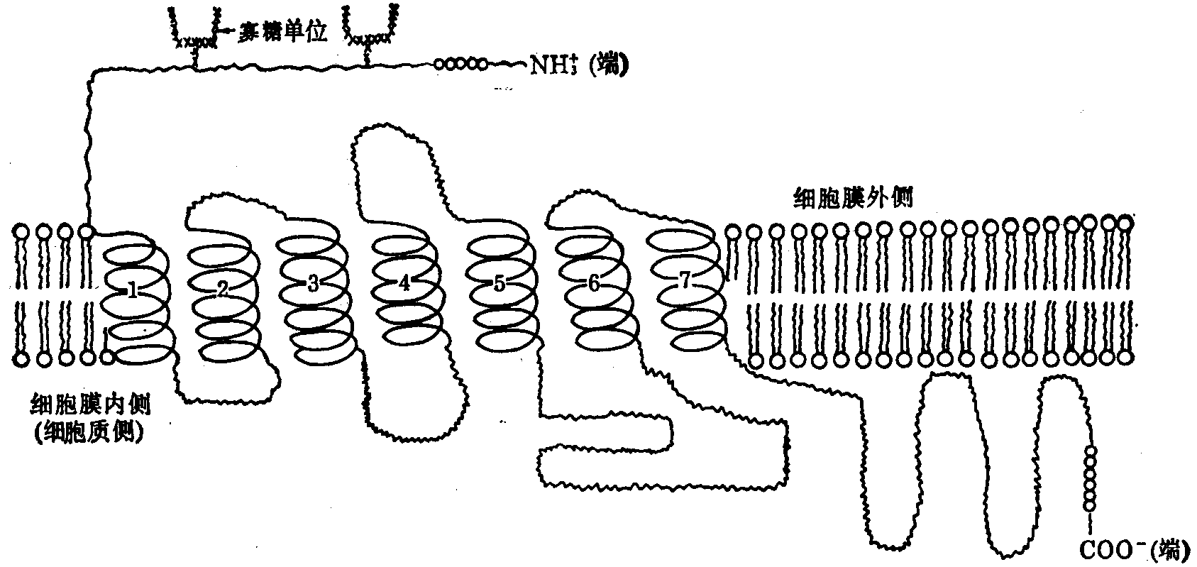
激素被称为第一信使。
cAMP被称为第二信使。
1)受体的结构
β-肾上腺素受体的结构——跨膜七螺旋区
许多与G蛋白偶连的受体都是跨膜蛋白，跨膜七螺旋区结构是激活G蛋白的跨膜受体所具有的普遍特征。

Slide 50
2)G蛋白（鸟苷酸结合蛋白）
(guanyl-nucleotide-binding protein)
G蛋白是一个界面蛋白，处于细胞膜的内侧，作为中间接受体，在激素受体核效应器之间传递信号：G蛋白与胞外激素受体偶连，通过活化胞内腺苷酸环化酶（cAMP途径）或磷脂酶（Ca²⁺途径）从而产生胞内信使：cAMP，Ca²⁺等，将胞外信息传递到胞内。
G蛋白分类：异源三聚体G蛋白（α、β、γ三个亚基）；小G蛋白，一条肽链。
所有的G蛋白都有两种形式：结合GDP的无活性形式、结合GTP的活性形式。两者可以互相转变：GTP取代GDP；GTP水解为GDP。

Slide 51
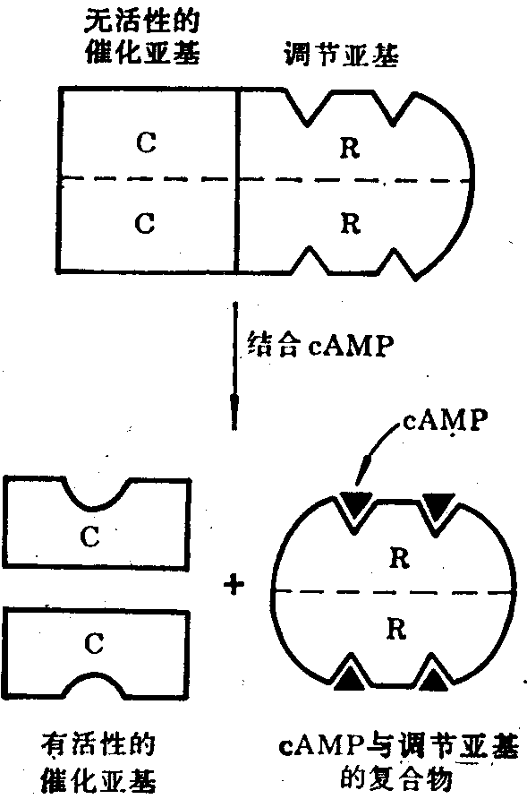
3)蛋白激酶
凡有cAMP的细胞，都有一类蛋白激酶（PKA），别构酶，cAMP通过蛋白激酶A发挥它的作用。
cAMP激活蛋白激酶A

Slide 52
4)第二信使
细胞表面受体接受细胞外信号后转换而来的细胞内信号称为第二信使,而将细胞外的信号称为第一信使。
激素被称为第一信使。
cAMP被称为第二信使。
Notes:
细胞表面受体接受细胞外信号后转换而来的细胞内信号称为第二信使,而将细胞外的信号称为第一信使(first messengers)。
第二信使至少有两个基本特性: ①是第一信使同其膜受体结合后最早在细胞膜内侧或胞浆中出现、仅在细胞内部起作用的信号分子；②能启动或调节细胞内稍晚出现的反应信号应答。
第二信使都是小的分子或离子。细胞内有五种最重要的第二信使:cAMP、cGMP、1,2-二酰甘油(diacylglycerol,DAG)、1,4,5-三磷酸肌醇(inosositol 1,4,5-trisphosphate,IP3)、Ca2 等。
第二信使在细胞信号转导中起重要作用，它们能够激活级联系统中酶的活性,以及非酶蛋白的活性。第二信使在细胞内的浓度受第一信使的调节,它可以瞬间升高、且能快速降低,并由此调节细胞内代谢系统的酶活性,控制细胞的生命活动,包括:葡萄糖的摄取和利用、脂肪的储存和移动以及细胞产物的分泌。第二信使也控制着细胞的增殖、分化和生存,并参与基因转录的调节。

Slide 53
5)肾上腺素在促进糖原分解中的级联放大作用
当肾上腺素到达肝细胞表面时，迅速与肝细胞表面的β-肾上腺素受体结合，受体象变化，激活与受体偶连的G蛋白， G蛋白激活膜上的腺苷酸环化酶，产生cAMP。

Slide 54
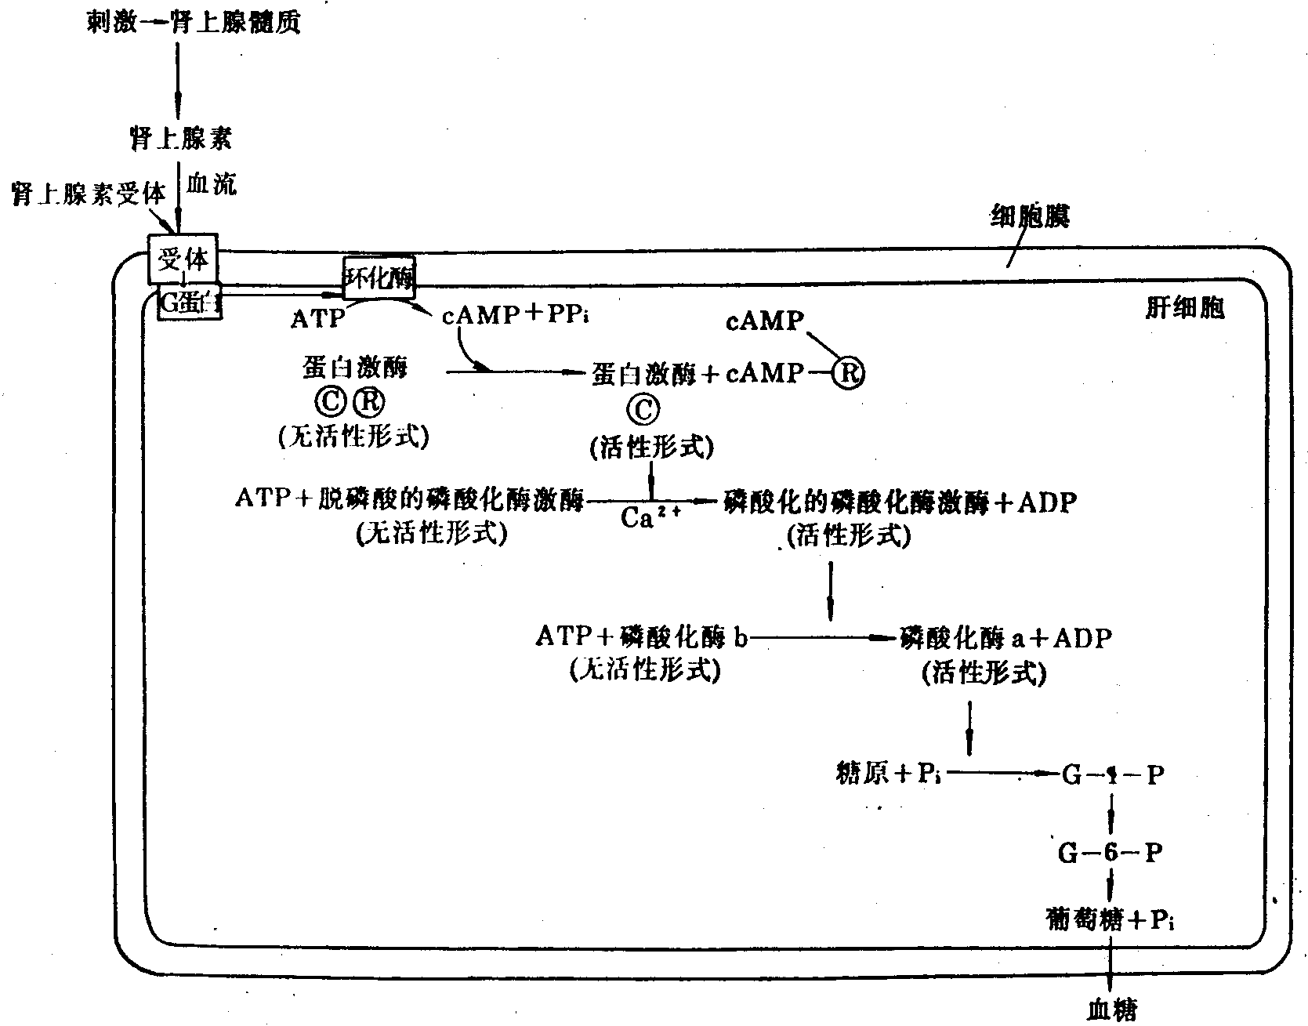

Slide 55
一旦肾上腺素停止分泌：
结合在肝细胞膜上的肾上腺素就解离下来。cAMP不再生成，遗留的cAMP被磷酸二酯酶分解。
蛋白激酶A的两种亚基又联结成无活性的复合体（催化亚基和调节亚基）。
有活性的磷酸化酶激酶的磷酸化形式遭到脱磷酸作用，变成无活性形式。
磷酸化酶a受到磷酸酶作用，脱去磷酸变成无活性的磷酸化酶b，糖原分解停止。
无活性的磷酸化形式的糖原合成酶经过脱磷酸作用，又变得活跃起来，继续合成糖原。

Slide 56
在整个过程中，虽然开始只合成了极少量的肾上腺素，但到最后却引起了极强烈的效应，信号逐级放大了300万倍，称为级联放大作用。
每一种激素只能与其靶细胞膜上的、专一于这种激素的受体结合，所形成的cAMP只保留在这种细胞中，不同的激素引起不同的生理效应。
cAMP在细胞中的这种作用受到cGMP的拮抗，还受钙离子和前列腺素的影响。

Slide 57
4.2 IP₃、Ca²⁺－钙调蛋白激酶途径
激素（儿茶酚胺、血管舒张素Ⅱ、抗利尿素、5-羟色胺等）与细胞膜上受体结合，激活G蛋白，通过G蛋白介导，激活磷脂酶C（PLC，磷酸肌醇酶）。后者可将磷脂酰肌醇－4，5－二磷酸（PIP₂）水解成二脂酰甘油DAG及肌醇1，4，5-三磷酸IP₃，这二者都是第二信使。

Slide 58
DAG可激活蛋白激酶C，活化的蛋白激酶C可将多种靶蛋白中的Ser、Thr残基磷酸化，调节酶活性。
IP₃进入细胞液内，在内质网膜表面有IP₃受体，其亚基的羧基部分构成钙通道。IP₃与IP₃受结合后，受体变构，钙通道打开，贮于内质网的Ca²⁺释放入细胞质内，胞质Ca²⁺的升高可激活Ca²⁺/钙调蛋白（ CaM）依赖性蛋白激酶（CDPK）。
CaM有4个结合Ca²⁺位点，当结合Ca²⁺后变构，一些依赖Ca²⁺/CaM的蛋白激酶就被激活，从而可使许多靶酶Ser、Thr残基磷酸化，使酶激活或失活。
Ca²⁺/CaM复合物也可以直接地与靶酶起作用。
Notes:
钙调蛋白是真核生物细胞中的胞质溶胶蛋白，由148个氨基酸组成单条多肽,相对分子质量为16.7kDa。钙调蛋白的外形似哑铃,有两个球形的末端,中间被一个长而富有弹性的螺旋结构相连,每个末端有两个Ca2 结构域,每个结构域可以结合一个Ca2 , 这样,一个钙调蛋白可以结合4个Ca2 ,钙调蛋白与Ca2 结合后的构型相当稳定。在非刺激的细胞中钙调蛋白与Ca2 结合的亲和力很低；然而,如果由于刺激使细胞中Ca2 浓度升高时, Ca2 同钙调蛋白结合形成钙-钙调蛋白复合物(calcium-calmodulin complex),就会引起钙调蛋白构型的变化,增强了钙调蛋白与许多效应物结合的亲和力。

Slide 59
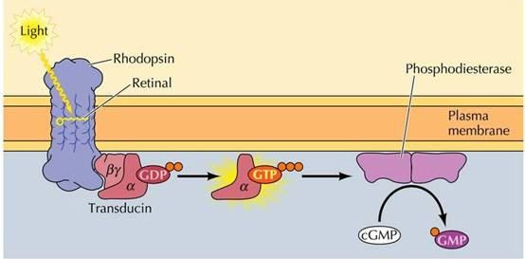
补充：视觉感受器中的G蛋白
光信号→Rh激活→Gt活化→cGMP磷酸二酯酶激活→
胞内cGMP减少→Na+离子通道关闭→离子浓度下降→
膜超极化→神经递质释放减少→视觉反应。
Notes:
黑暗条件下视杆细胞(或视锥细胞)中cGMP浓度较高，cGMP门控钠离子通道开放，钠离子内流，引起膜去极化，突触持续向次级神经元释放递质。
视紫红质（rhodopsin, Rh）为7次跨膜蛋白，含一个11顺-视黄醛。是视觉感受器中的G蛋白偶联型受体，光照使Rh视黄醛的构象变为反式，Rh分解为视黄醛和视蛋白（opsin），构象改变的视蛋白激活G蛋白（transducin, Gt），G蛋白激活cGMP磷酸二酯酶，将细胞中的cGMP水解。从而关闭钠通道，引起细胞超极化，产生视觉。可见胞内cGMP水平下降的负效应信号起传递光刺激的作用（图8-24）。

Slide 60
4.3 受体的酪氨酸激酶途径
激素与受体—酪氨酸蛋白激酶（TPK）结合后，使原来无活性的TPK变为有活性的TPK，TPK催化自身Tyr残基磷酸化，并进一步提高TPK的活性，使其它底物蛋白磷酸化。

Slide 61
4.4 固醇类激素受体调节基因转录速度
固醇类激素及少数含氮激素：糖皮质激素、盐皮质激素（醛甾酮）、雌激素（雌二醇、孕酮）、雄激素（睾酮）、甲状腺素等。
激素直接进入细胞，在胞质中与各自的受体结合，激素－受体复合物穿过核膜，与各自特定的基因调控序列结合，启动转录。作用较慢（几小时甚至几天）。

Slide 62
5 激素分泌的调节
5.1 上级内分泌腺对下级内分泌腺的调节,神经系统与内分泌的关系
5.2 负反馈作用
5.3 酶的分步剪裁调控
5.4 多元调控

Slide 63
5.1 上级内分泌腺对下级内分泌腺的调节,神经系统与内分泌的关系
大脑皮层
↓神经递质
丘脑下部
↓促激素释放（抑制）因子
垂 体
↓促激素
外周腺体
↓激素
外围激素
↓
最终靶细胞

Slide 64
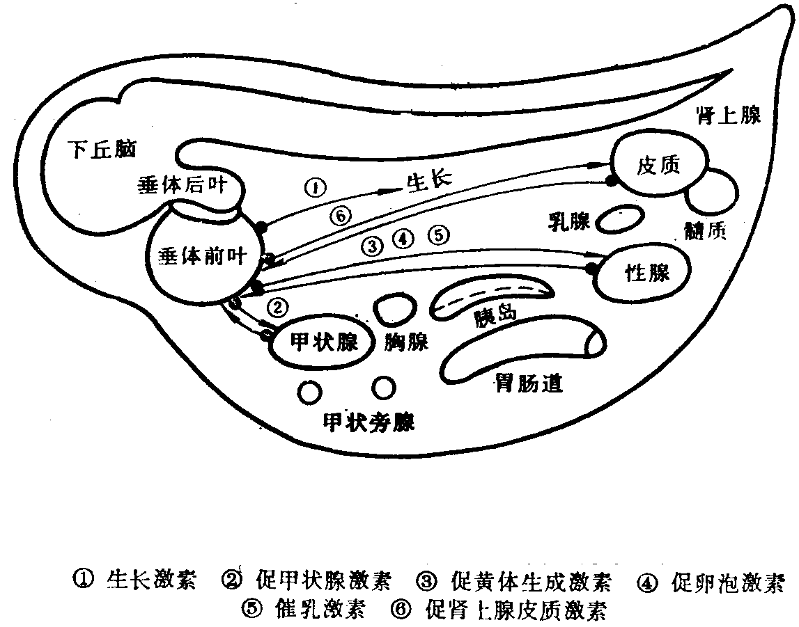

Slide 65
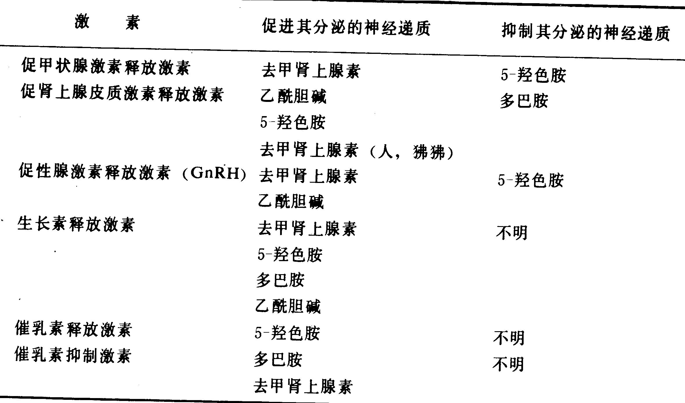
调节下丘脑激素分泌的神经递质

Slide 66
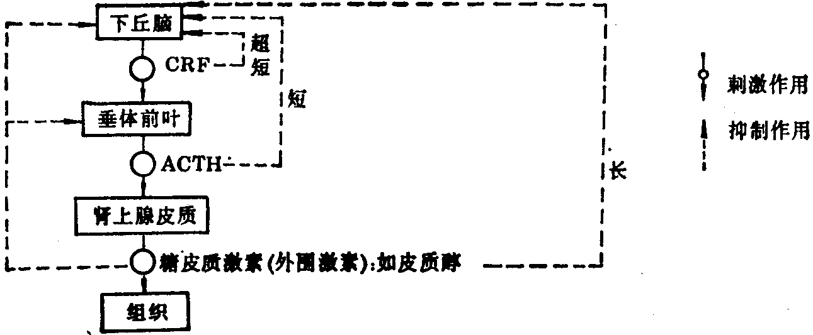
5.2 负反馈作用
外围激素对下丘脑或垂体的调节称长负反馈。
促激素对下丘脑的调节称短负调节。
下丘脑本身产生的激素对下丘脑的调节称超短负反馈。

Slide 67
5.3 酶的分步剪裁调控
有的激素经几个酶的作用，在不同水平上被分步剪切，逐步被激活。
5.4 多元调节
激素通过它们之间的相互制约、相互依赖而受到调控

Slide 68
6 植物激素
①植物生长素：吲哚乙酸，常用的为合成的衍生物。
②赤霉素：促发芽、生长、开花结实。赤霉核衍生物，有40多种
③细胞分裂素：嘌呤衍生物，促分裂、分化。
④ 脱落酸：植物生长抑制剂，引起器官脱纱；
⑤ 乙烯：促果实早熟。

Slide 69
7 昆虫激素
内激素： 返幼激素： 烯类衍生物
蜕皮激素： 固醇类
脑激素： 本质不清
外激素： 烯或环氧烷类， 多为挥
发性物质

